Slide 1
居室の情報を教えてくれるTwitterのbot(仮)
さくさくラズベリーパイを焼こう
計数工学科数理情報工学コースB4
担当者：相馬輔 先生

Slide 2
背景
居室の環境とそこでの生きやすさには深い関係がある ・人が多いと集中できないor質問できる ・室温や湿度が高いと不快 ・天気予報を見て，雨が降りそうなときは早く帰りたい
居室の現在の環境を，遠隔地に居ながら知りたい ⇒計数工学科は屈指のTwitter学科なのでTwitterのbotを作って，そのbotにリプライを飛ばすと，居室にいる人数や室温，天気などを教えてくれるシステムを作ろう！

Slide 3
ラズベリーパイとは何ぞや？

Slide 4
システム

Slide 5
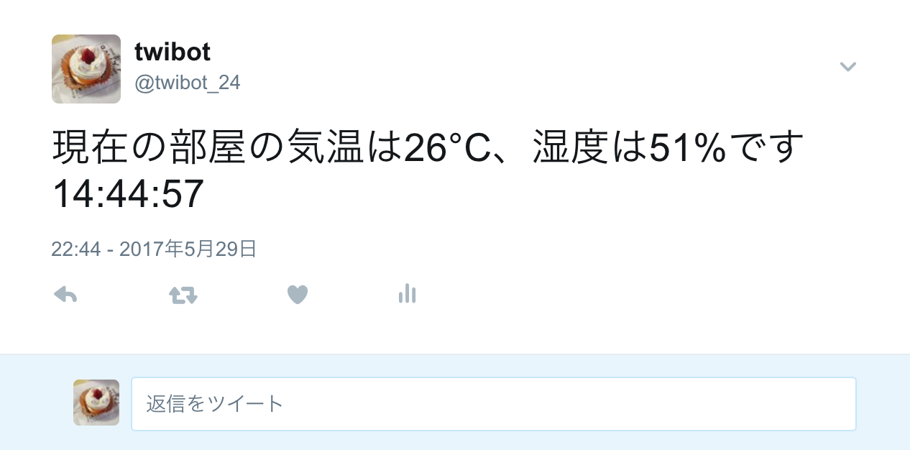
実演
気温と湿度を教えてくれる

Slide 6
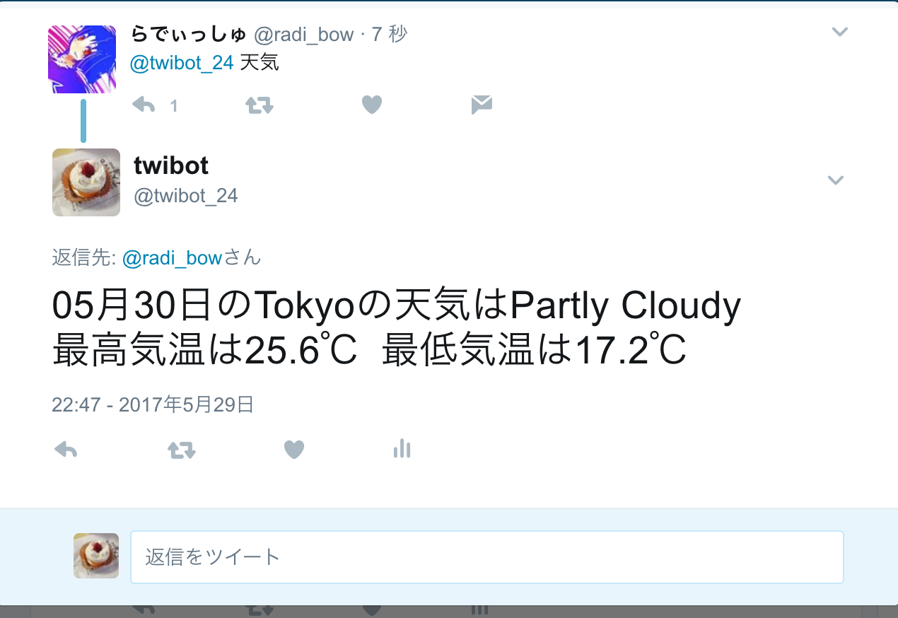
実演
リプライにも対応・天気を教えてくれる

Slide 7
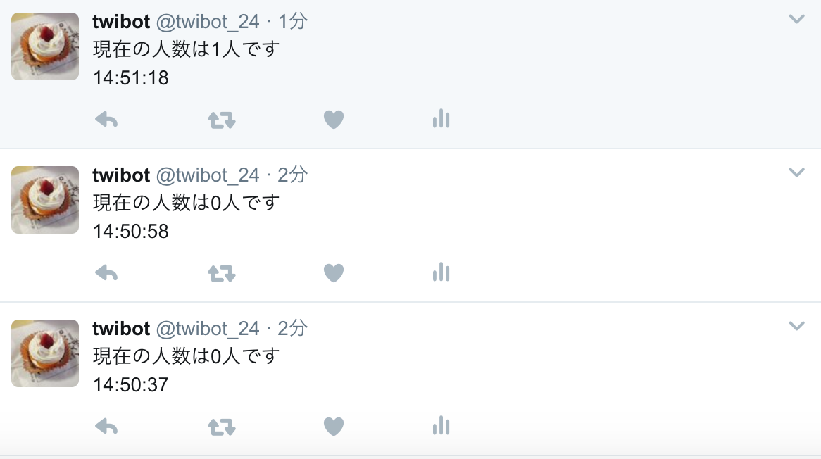
実演
居室の人数を教えてくれる

Slide 8
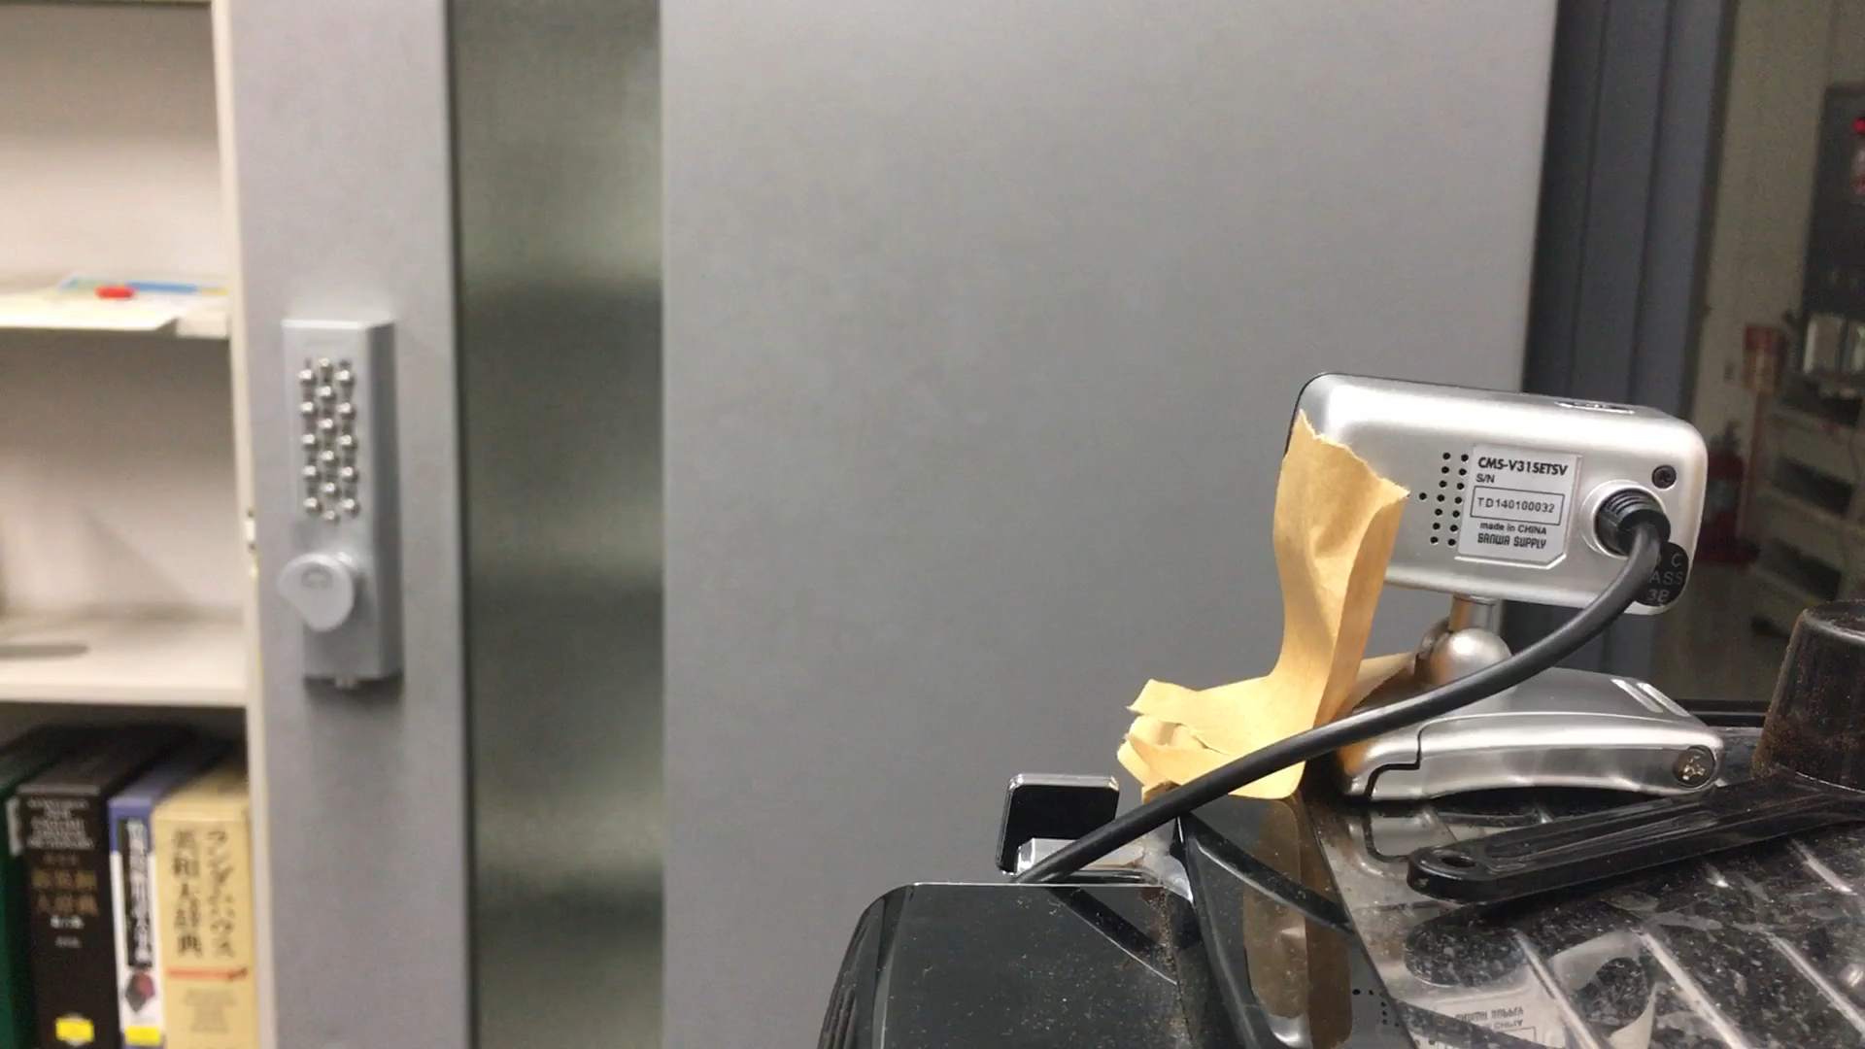
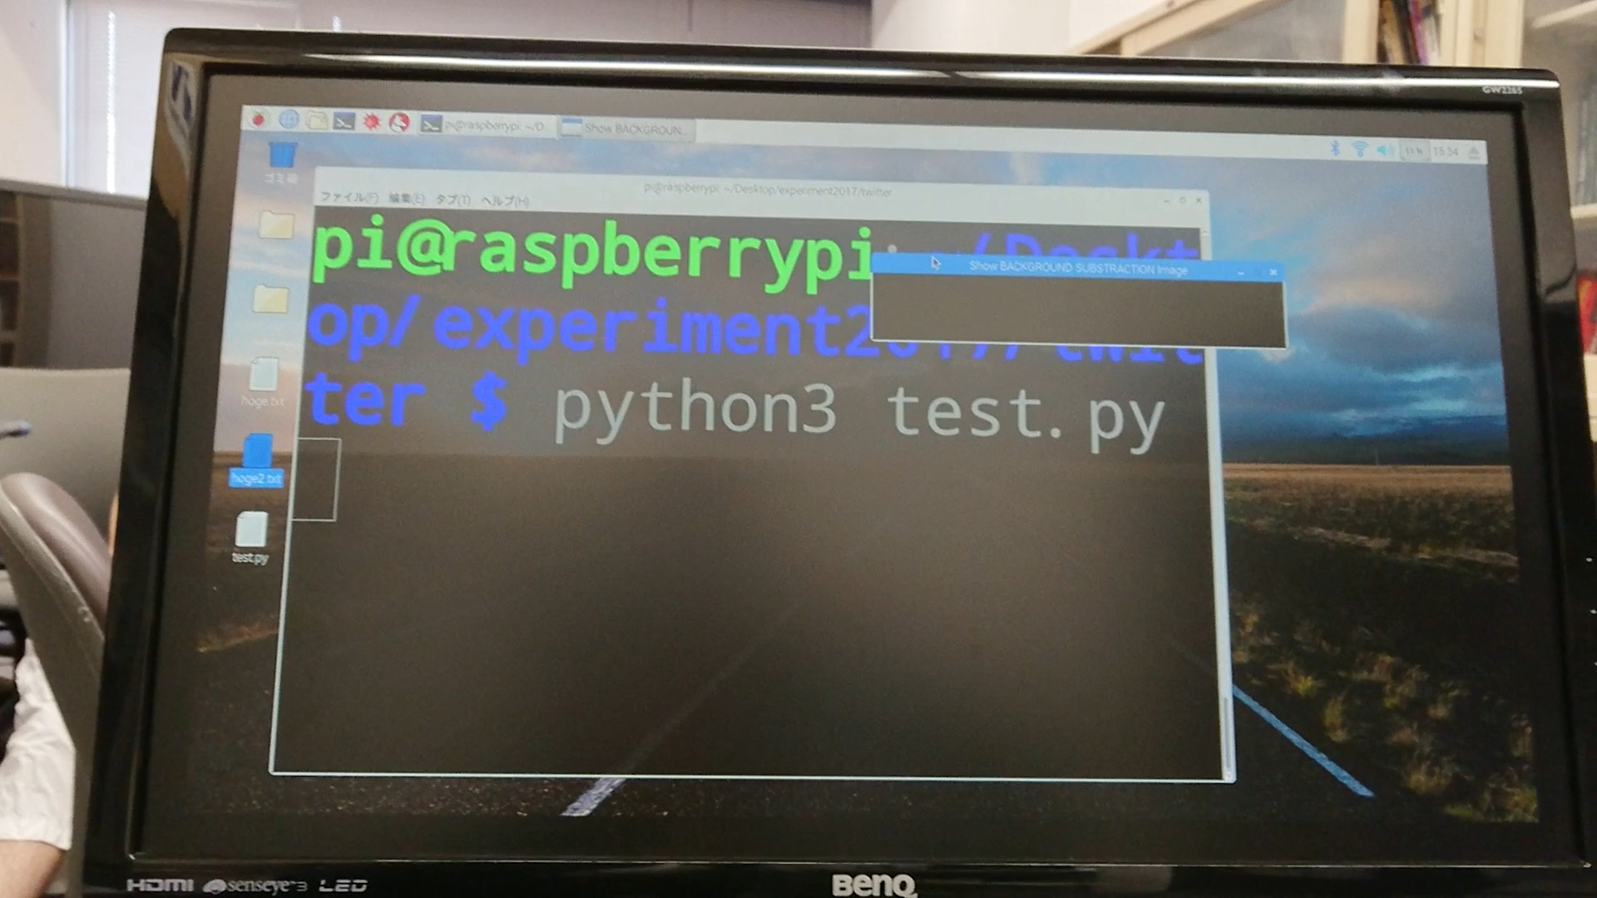
実演
動画
居室のドア付近の様子
プログラムが実行されている様子

Slide 9
まとめ
居室の室温や湿度，居室にいる人数，天気予報をTwitterのbotが教えてくれるシステム ⇒離れた場所からでも居室の環境を知ることが出来る！居室ライフをより快適に！！！
今回は居室でシステムを動かしたが，改良すれば控室などに設置して活用することも可能なはず
改善点としては例えば，居室の環境が悪いときに，空調の電源をつけてくれるようにすることが挙げられる．

